Slide 1
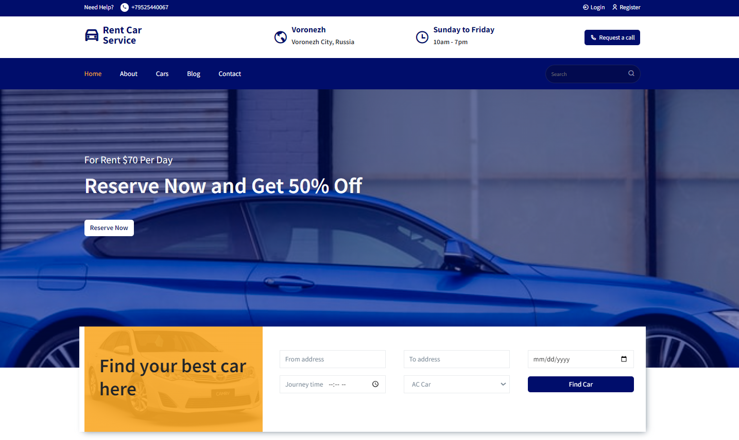
Car-Rental
Исполнител:
• Диоп Хадим;

Slide 2
актуальность
Недоступность некоторых популярных социальных сетей
У каждого свои недостатки

Slide 3
Цели
Приложение предназначено для:
Создание веб-системы, которая позволяет клиентам регистрироваться и бронировать автомобили онлайн, а также эффективно управлять бизнесом по аренде автомобилей для компании.
Упрощение задач клиентов при аренде автомобиля

Slide 4
задачи
Приложение создается для обеспечения возможности:
Разработка интерфейса для поиска и заказа автомобилей
Управление автопарком (добавление, редактирование, удаление).
Обеспечение безопасности данных.Пользователям удалять свои «Чирки»
Предоставление истории заказов и уведомлений пользователям.
Оптимизация для разных устройств и браузеров

Slide 5
Обзор аналогов
 | Enterprise Rent-A-Car | Hertz | Avis
Положительная реакция | + | + | +
Отрицательная реакция | - | - | -
Возможность скрывать публикации | + | - | +
Временная публикация | - | + | -
Тёмная тема | + | + | +

Slide 6




Средства реализации. Серверная часть
JavaScript
React
CSS
СУБД PostgreSQL

Slide 7
Описание ролей
Register as member
Add new car
Staff
Customer
Make reservation
Update car details
Process rental
Return car
<<extend>>
Reply to customer's feedback
Give feedback/ comments
Admin
View report

Slide 8



Группы пользователей
Пользователи, ищущие автомобиль для аренды
Владельцы автомобилей, желающие разместить свои транспортные средства на аренду
Администраторы и сотрудники службы поддержки, управляющие платформой

Slide 9
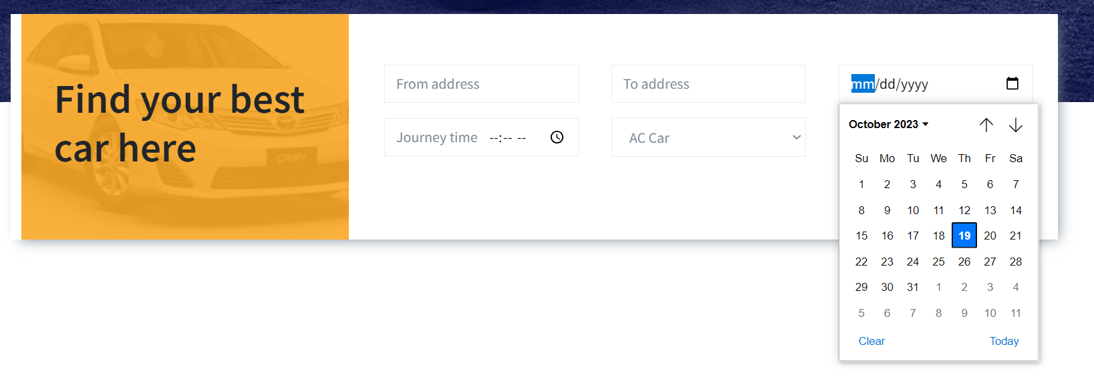
Найти автомобиль

Slide 10
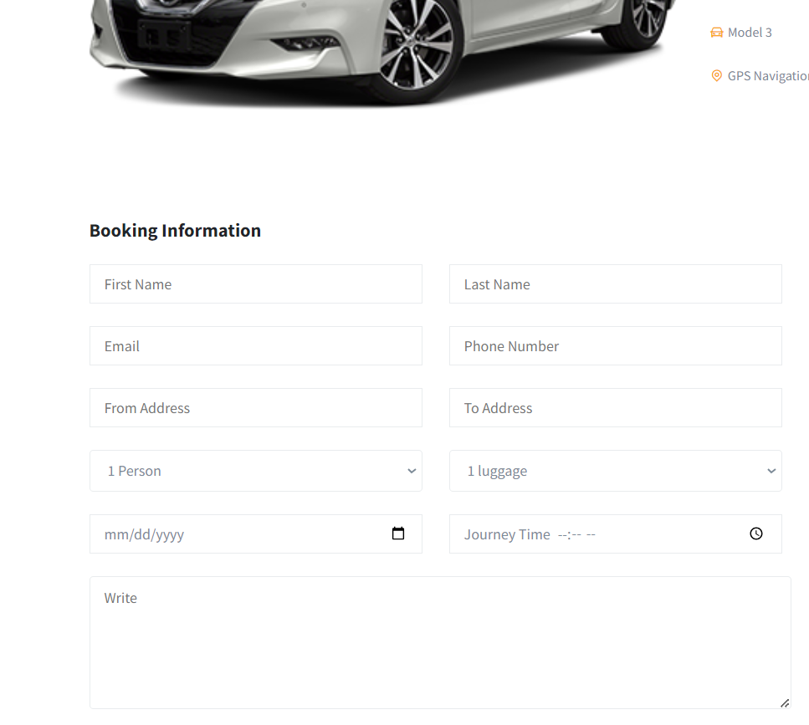
Сценарий для скрытия страницы бронирования (Booking Page)

Slide 11
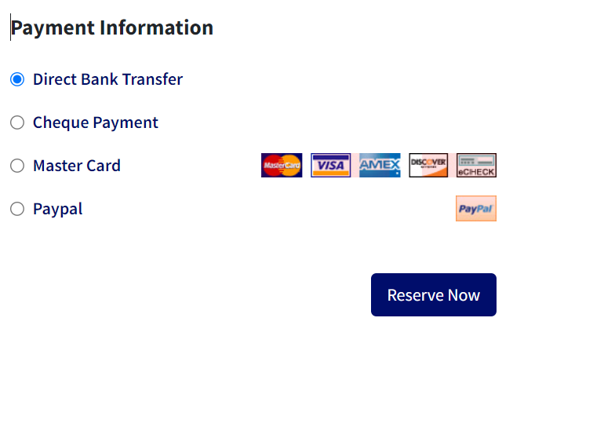
Платежная информация(Payment info)

Slide 12
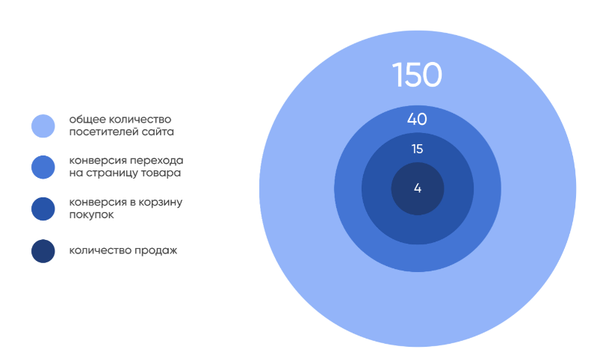
Воронка конверсии

Slide 13
Заключение
Aренды автомобилей претерпел изменения по сравнению с прошлым опытом, когда каждая деятельность, связанная с арендой автомобилей, ограничивалась только физическим местоположением. Несмотря на то, что физическое присутствие не было полностью устранено, характер функций и способы их выполнения были изменены благодаря возможностям интернета. В наше время клиенты могут резервировать автомобили онлайн, арендовать автомобили через интернет и получать автомобиль на порог своего дома после регистрации, либо приходить в офис для получения автомобиля.
Веб-ориентированная система аренды автомобилей предоставляет преимущества как для клиентов, так и для арендодателей, позволяя эффективно управлять бизнесом и удовлетворять потребности клиентов всего одним нажатием кнопки.

Slide 14
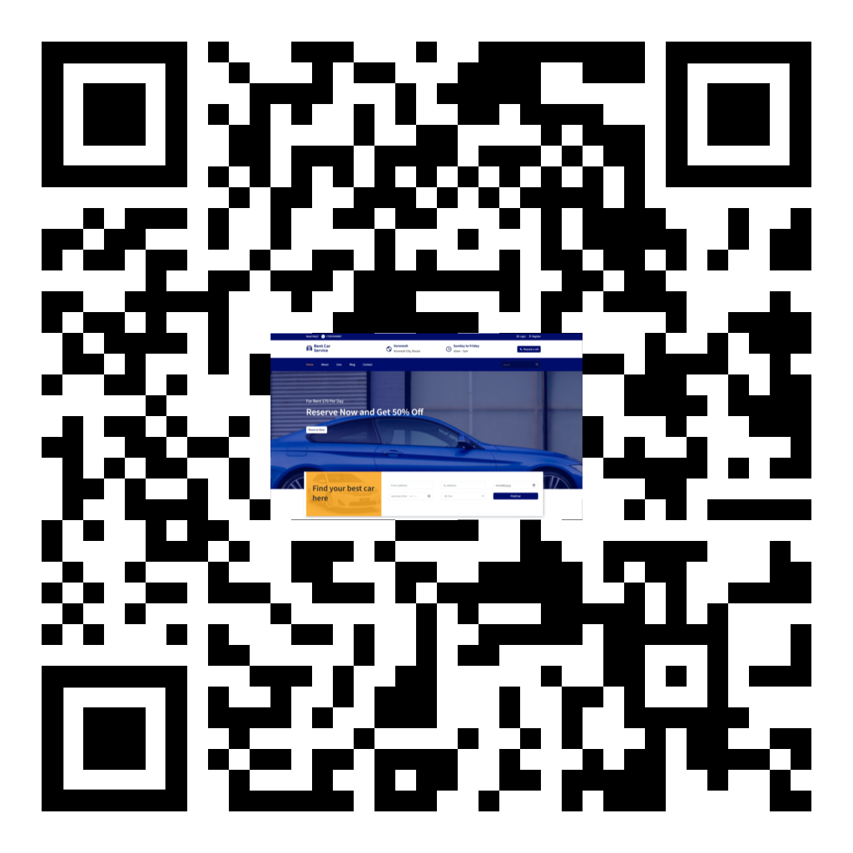
Контактные данные
Исполнител:
Диоп Хадим – diopkhadim2015@gmail.com@gmail.com
Спасибо за внимание!

